Slide 1

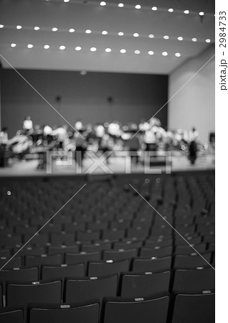


楽団の管理をもっと簡単に
楽団・部活動の運営に必要な管理を簡単にして、
練習に集中できる環境を手に入れましょう。
無料で始める
ログイン
©️ Octave 2021

Slide 2
無料で始める
ログイン
楽団管理者の方へ
吹奏楽部顧問の先生方へ
楽器メーカー・楽譜出版社の方へ
職業演奏家の方へ

Slide 3
さあ、始めましょう！
メールアドレス
example@example.com
パスワード
英数字８文字以上
パスワード（確認）
英数字８文字以上
利用規約・プライバシーポリシーに同意します。
仮登録

Slide 4

メールをご確認ください
確認メールを送信しました。
メールを確認して本登録を完了させてください。

Slide 5
あなたのことを教えてください
姓
名
姓
名
せい
めい
姓
名
性別
男性
女性
生年月日
▼
▼
▼
都道府県
▼
住所
市町村番地
ホーム画面に進む

Slide 6
ご利用くださいまして
ありがとうございます
メールアドレス
example@example.com
パスワード
ログイン
Octave のご利用は初めてですか？
アカウントを作成
パスワードをお忘れの場合

Slide 7

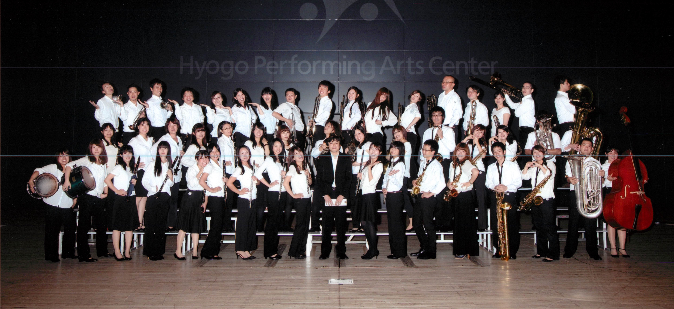



県立西宮高等学校OB吹奏楽団
172人のメンバー
2021年度の活動について
2021年3月25日
中西直樹
昨年度2月23日の、なないろの音楽だよりの出演以降、OB楽団の活動はもとより、全国的に様々な活動が中止や延期、自粛の状態が続いていますが、ようやく全国の緊急事態宣言が解除され、学校も再開されたとはいえ、依然として新型コロナウィルスの収...
もっと読む
読んだよ45人
コメント1件
なないろの音楽祭の当日の動きについて
2021年2月21日
荒木智子
服装は、上、黒・下、黒・黒靴。男性は黒蝶ネクタイ着用。譜面隠しは楽団で用意します。演奏後、市役所側プラットホームで可能なら記念写真を撮りたいと思います。打楽器の搬出に皆さんのご協力をお願いします。打楽器は舞台下手袖より搬入。 打楽器の待機場所として...
もっと読む
読んだよ45人
コメント1件

Slide 8
県立西宮高等学校OB吹奏楽団
172人のメンバー
2021年度の活動について
2021年3月25日
中西直樹
昨年度2月23日の、なないろの音楽だよりの出演以降、OB楽団の活動はもとより、全国的に様々な活動が中止や延期、自粛の状態が続いていますが、ようやく全国の緊急事態宣言が解除され、学校も再開されたとはいえ、依然として新型コロナウィルスの収...
もっと読む
読んだよ45人
コメント1件
なないろの音楽祭の当日の動きについて
2021年2月21日
荒木智子
服装は、上、黒・下、黒・黒靴。男性は黒蝶ネクタイ着用。譜面隠しは楽団で用意します。演奏後、市役所側プラットホームで可能なら記念写真を撮りたいと思います。打楽器の搬出に皆さんのご協力をお願いします。打楽器は舞台下手袖より搬入。 打楽器の待機場所として...
もっと読む
読んだよ45人
コメント1件

